Slide 1
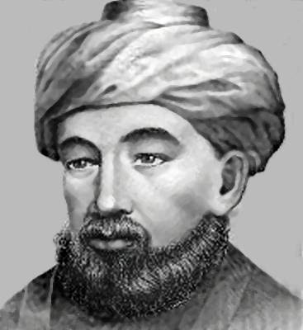
רבי משה בן מימון, הרמב"ם
( 1138 – 1204): מגדולי הפוסקים וההוגים בכל הדורות, מדען, רופא ומנהיג. חיבר ספרי הלכה ומחשבה חשובים: "משנה תורה" – חיבור הלכתי מקיף על כל תחומי ההלכה. "מורה נבוכים" – חיבור הגותי העוסק ביסודות הפילוסופיים של היהדות.

Slide 2
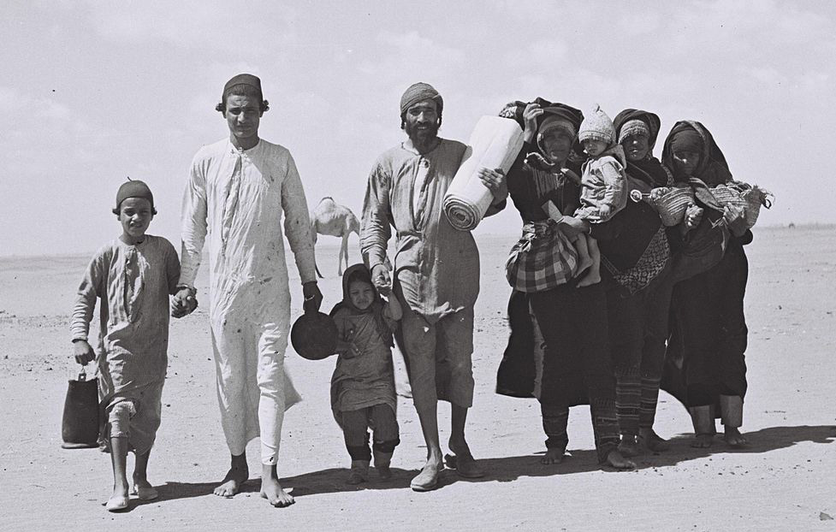
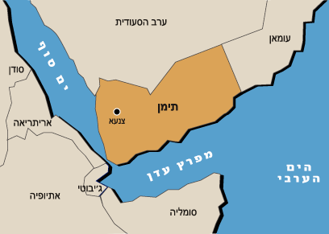
רמבם – איגרת תימן

Slide 3
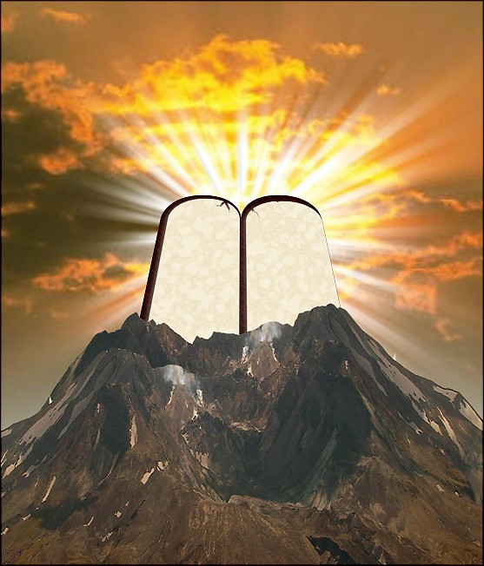
אַחֵינוּ– חַיָּבִים אַתֶּם לְחַזֵּק הַגְּדוֹלִים לַקְּטַנִּים, וְהַיְּחִידִים לֶהָמוֹן; לְהוֹדִיעַ לָרַבִּים, שֶׁהַקָּדוֹשׁ בָּרוּךְ הוּא הוּא אֶחָד,ֶמּשֶׁה הוּא נְבִיאוֹ וּמְדַבֵּר עִמּוֹ, זִכְרוּ מַעֲמָד הַר סִינַי שֶׁצִּוָּנוּ הַקָּדוֹשׁ בָּרוּךְ הוּא לְזָכְרוֹ: וְרָאוּי לָכֶם, אַחֵינוּ, שֶׁתְּגַדְּלוּ בְּנֵיכֶם עַל הַמַּעֲמָד הַהוּא הַגָּדוֹל,– שֶׁהוּא עַמּוּד שֶׁהָאֱמוּנָה סוֹבֶבֶת עָלָיו, שֶׁנֶּאֱמַר: "הֲשָׁמַע עָם קוֹל אֱלֹהִים מְדַבֵּר מִתּוֹךְ הָאֵשׁ?"

Slide 4
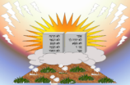
הַדָּבָר הַגָּדוֹל הַזֶּה שֶׁנִּרְאָה בַּמְּצִיאוּת שֶׁהֵעִיד עָלָיו מִבְחָר כָּל הָעֵדִים, שֶׁלֹּא הָיָה מִקֹּדֶם כָּמוֹהוּ וְכֵן לֹא יִהְיֶה אַחֲרָיו כָּמוֹהוּ, וְהוּא: שֶׁתִּשְׁמַע אֻמָּה אַחַת בִּכְלָלָהּ דִּבּוּר הַקָּדוֹשׁ בָּרוּךְ הוּא, וְשֶׁתִּרְאֶה כְּבוֹדוֹ עַיִן בְּעַיִן. וְדָבָר זֶה הָיָה שֶׁתִּתְחַזֵּק הָאֱמוּנָה כְּלוֹמַר: שֶׁזֶּה הַנִּגְלֶה עֲלֵיהֶם בְּעִנְיָן זֶה – כְּדֵי שֶׁתַּעַמְדוּ בְּכָל נִסָּיוֹן שֶׁיִּפְגַּע בָּכֶם בְּאַחֲרִית הַיָּמִים שֶׁלֹּא יָזוּז לְבַבְכֶם וְלֹא תֶּחְטְאוּ.

